Slide 1
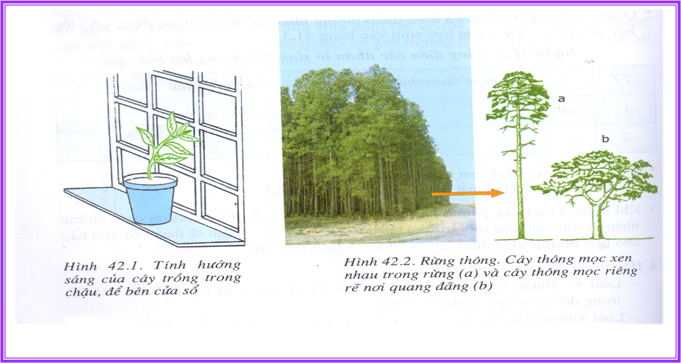

Đây là hiện tượng gì?
Cây xanh khi có ánh nắng

Slide 2
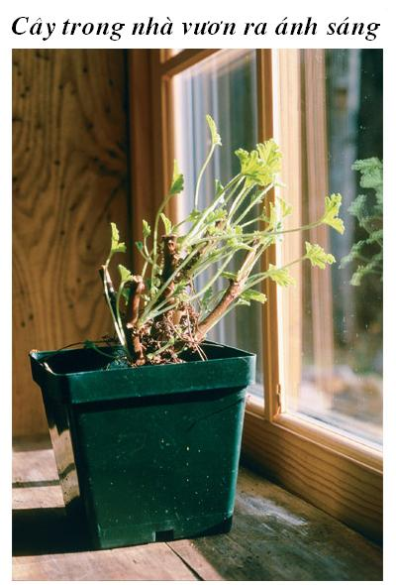
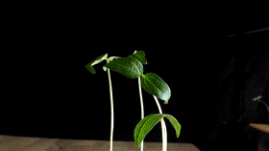
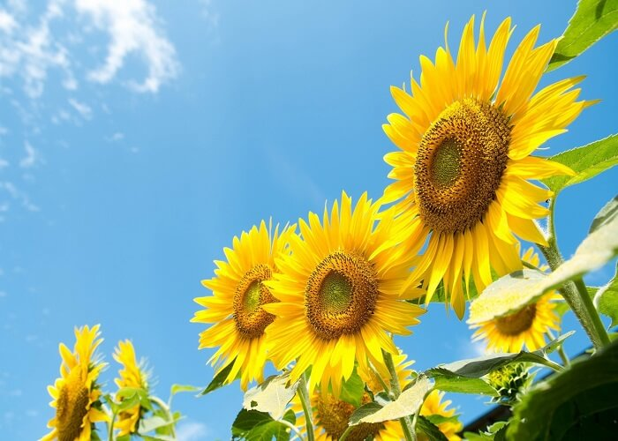

Slide 3
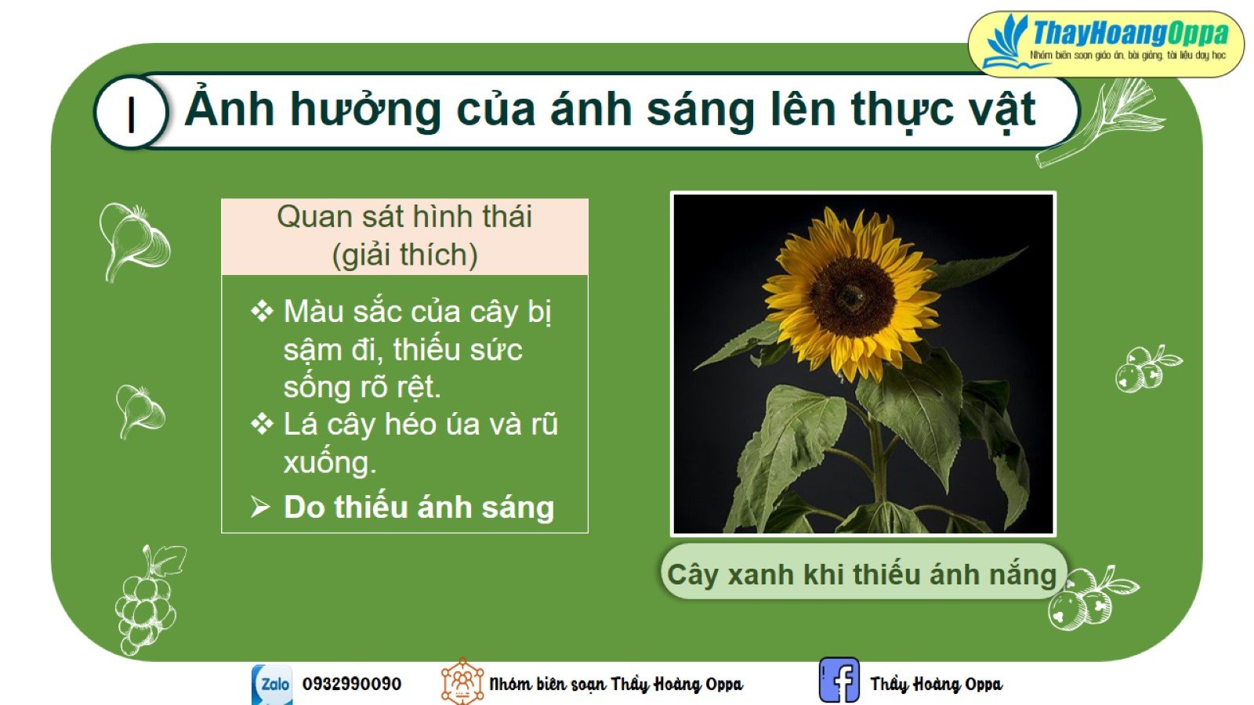
Hãy so sánh sự khác nhau của cây xanh trong 2 trường hợp dưới đây
Cây xanh trong bóng tối
Cây xanh trong ánh sáng
Ánh sáng ảnh hưởng đến hoạt động sinh lý của cây

Slide 4
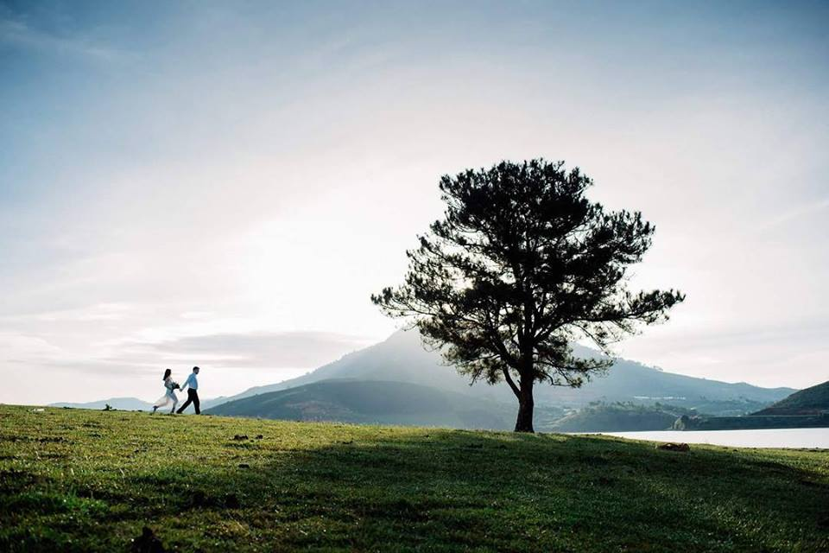
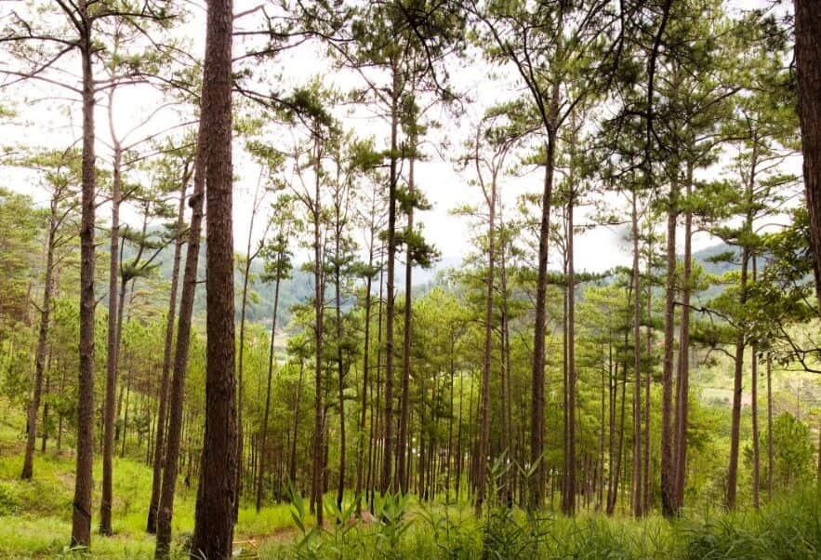
Cây thông sống một mình khác với cây thông sống trong rừng như thế nào?
Ánh sáng ảnh hưởng đến hình thái của cây

Slide 5
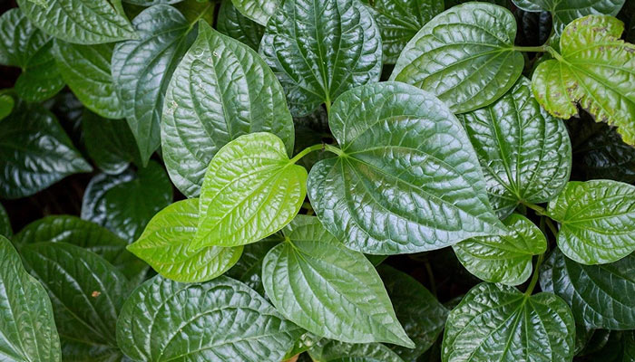
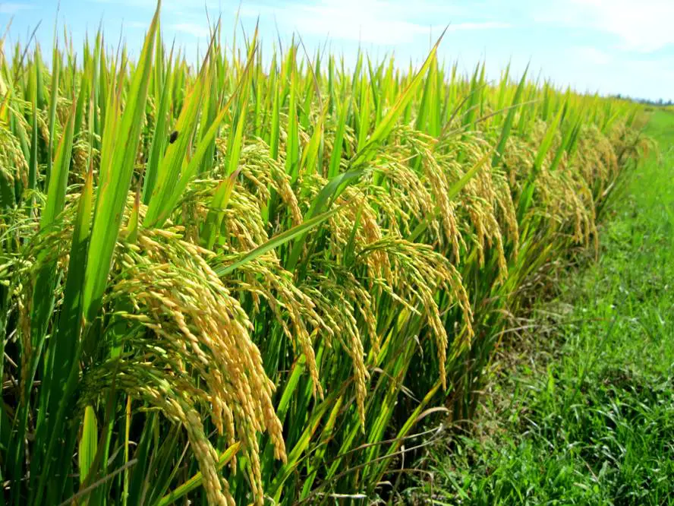
Ánh sáng ảnh hưởng đến hình thái của lá cây

Slide 6
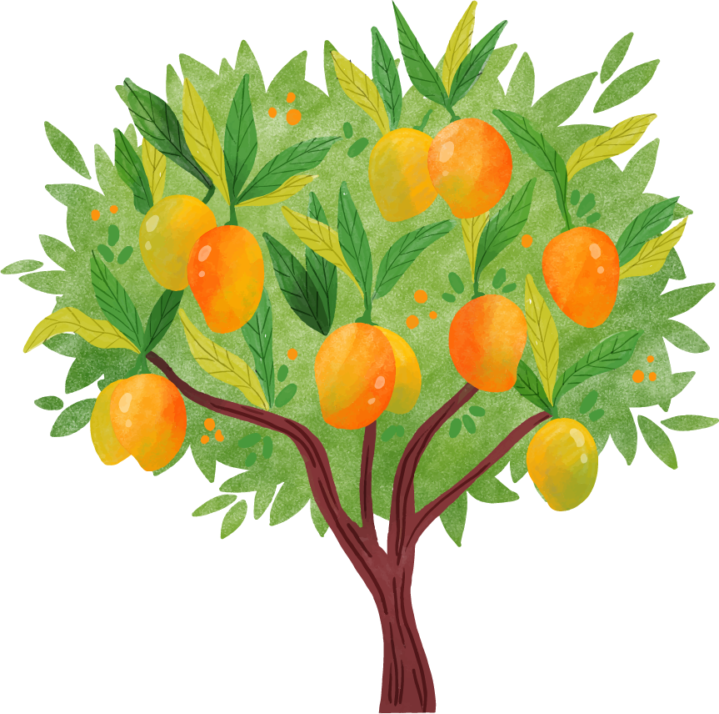
Vậy ánh sáng có ảnh hưởng đến thực vật như thế nào?
- Ánh sáng có ảnh hưởng tới đời sống thực vật, làm thay đổi đặc điểm hình thái, sinh lí (quang hợp, hô hấp, thoát hơi nước) của thực vật.
Sự thay đổi này có ý nghĩa gì đối với sinh vật?

Slide 7
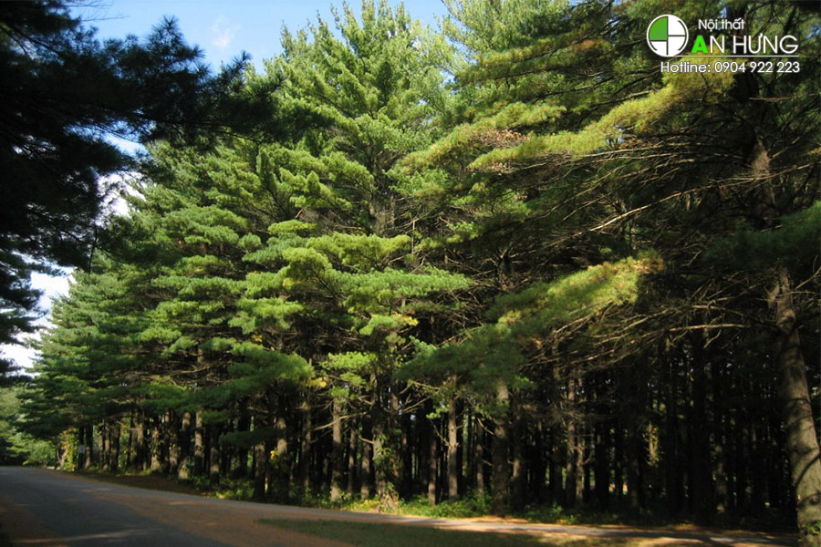
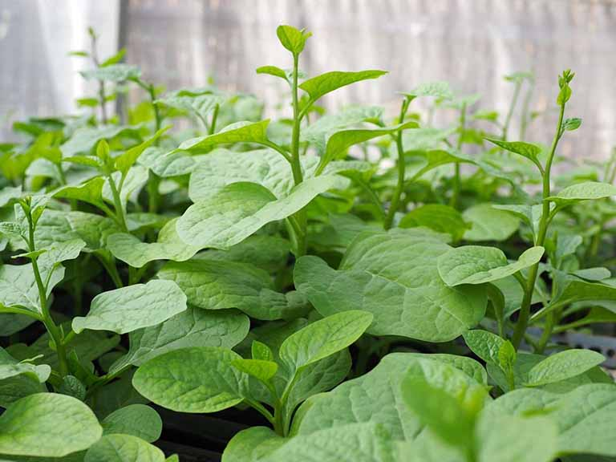
Thực vật được chia làm mấy nhóm để thích nghi với điều kiện ánh sáng?

Slide 8
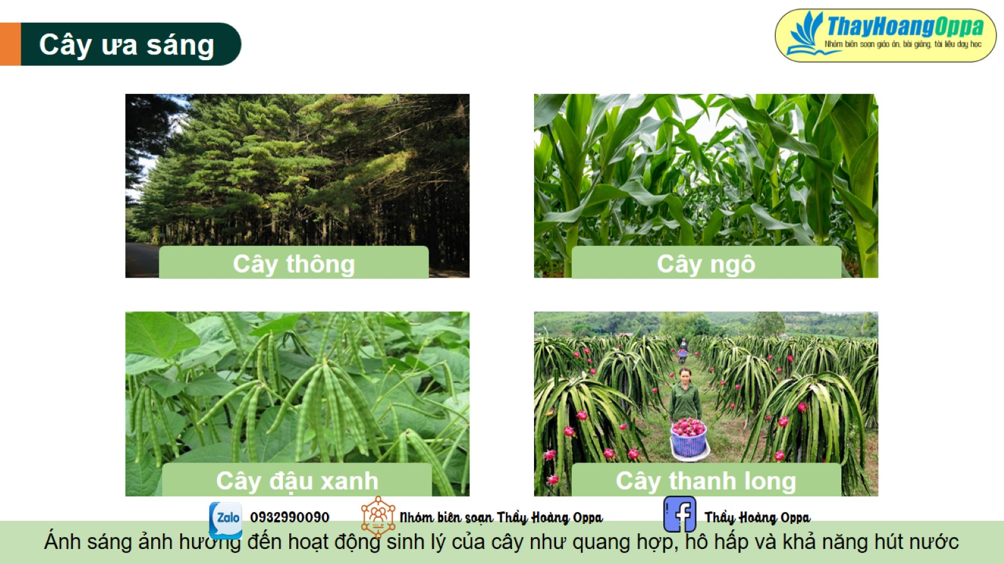

Slide 9
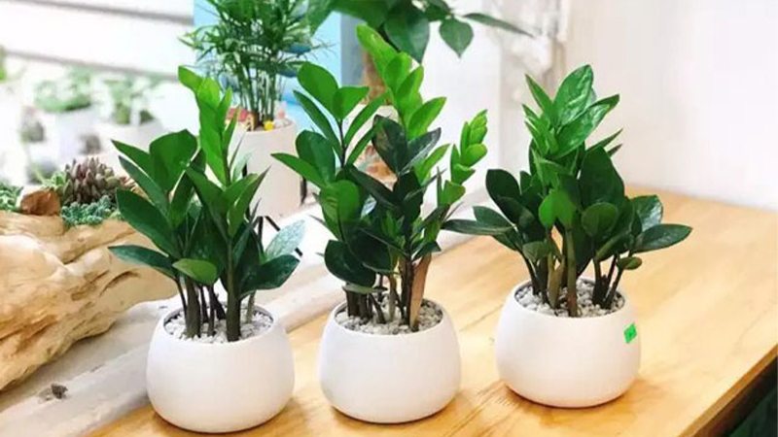
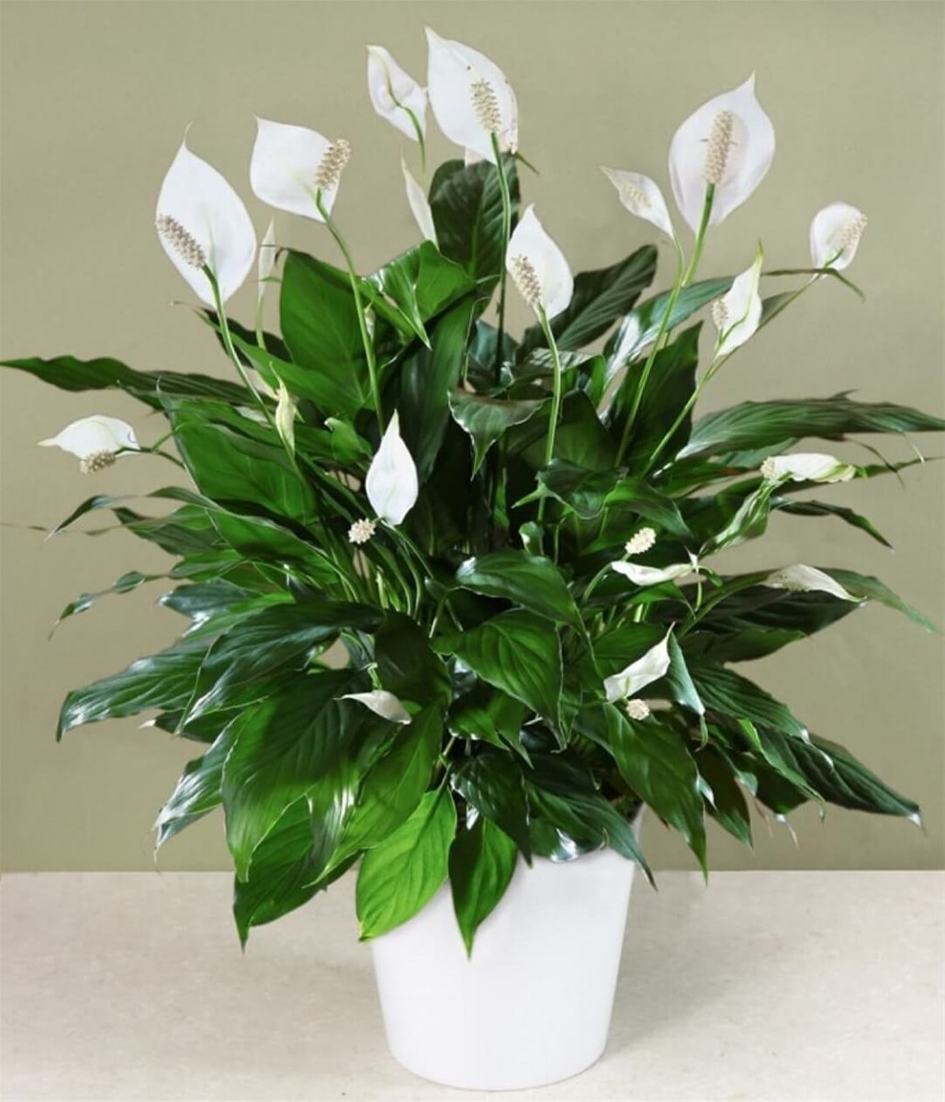
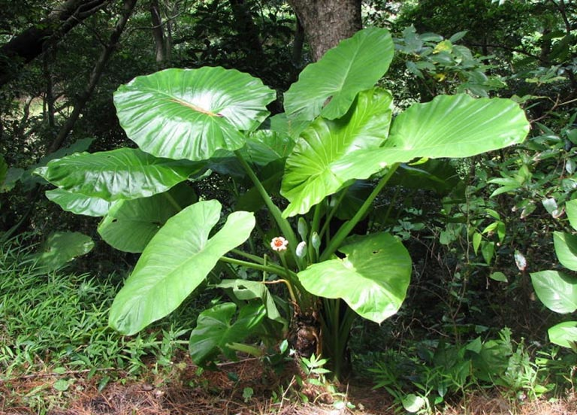

Slide 10
Người ta phân biệt cây ưa bóng và cây ưa sáng dựa vào đặc điểm nào?

Slide 11
- Thực vật được chia thành 2 nhóm tuỳ theo khả năng thích nghi với điều kiện chiếu sáng của môi trường:
+ Nhóm cây ưa sáng: Bao gồm những cây sống nơi quang đãng. VD: Nhãn, xoài, na, mít, dưa hấu, dừa, rau cải, cây ngô,…
+ Nhóm cây ưa bóng: Bao gồm những cây sống nơi có ánh sáng yếu, dưới tán cây khác. VD: Cây cà phê, gừng, lá lốt, nghệ, lạc,

Slide 12
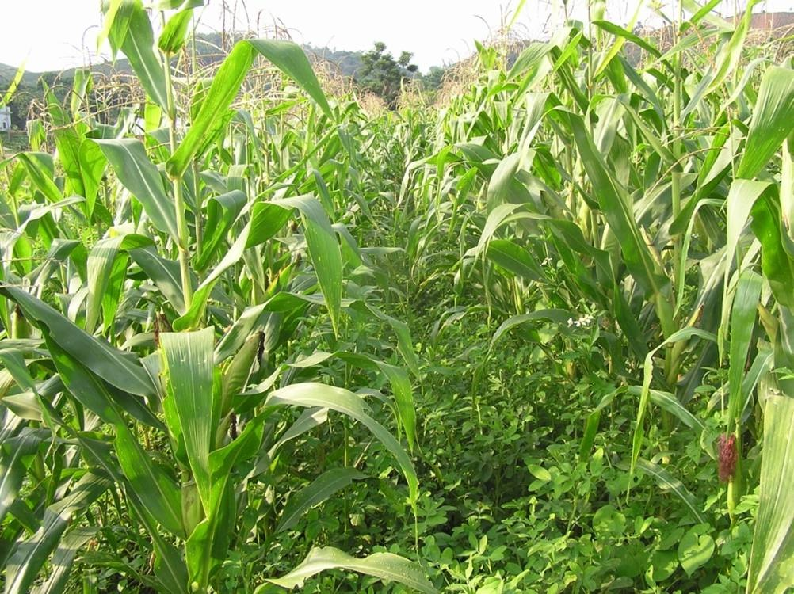
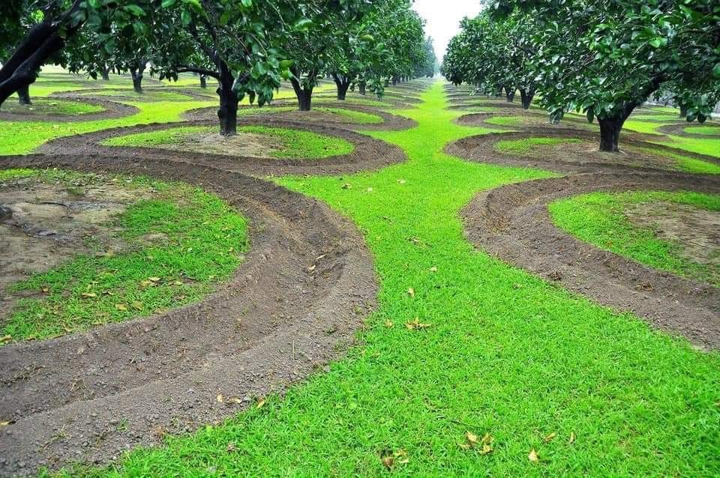
Với những đặc điểm đó, người ta đã làm gì để tăng năng suất?
Ngô trồng xen canh với lạc
Tạo tán, tỉa cành cho phù hợp

Slide 13
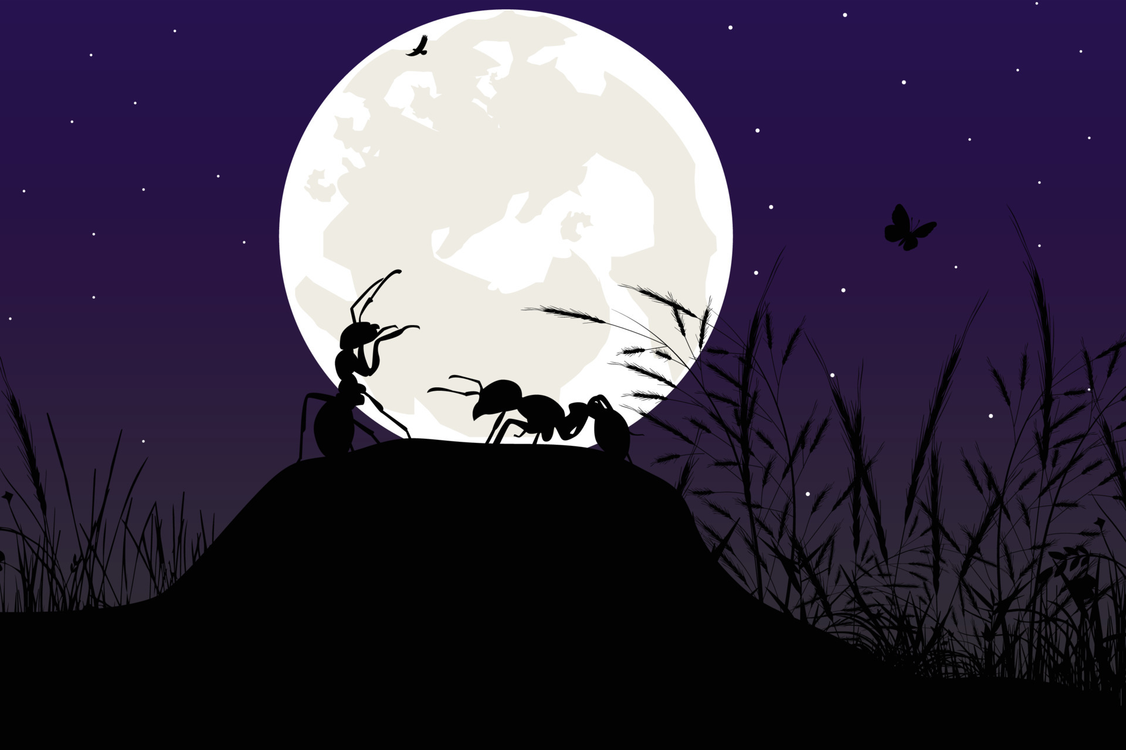
Vào đêm trăng sáng tìm một tổ kiến và quan sát kiến bò trên đường mòn nhờ ánh sáng mặt trăng. đặt trên đường đi của kiến một chiếc gương nhỏ để phản chiếu ánh sáng sau đó theo dõi hướng bò của kiến. Hãy chọn khả năng xảy ra?
Kiến sẽ bò theo hướng cũ
Kiến sẽ vào theo nhiều hướng khác nhau
Kiến sẽ đi theo ánh sáng do gương phản chiếu

Slide 14
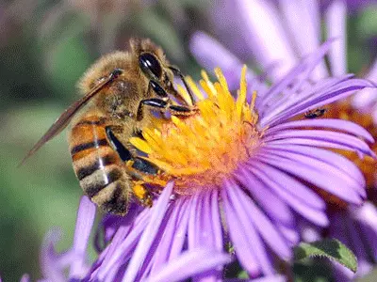
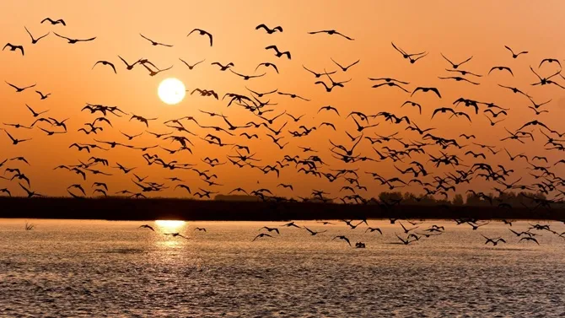

Slide 15
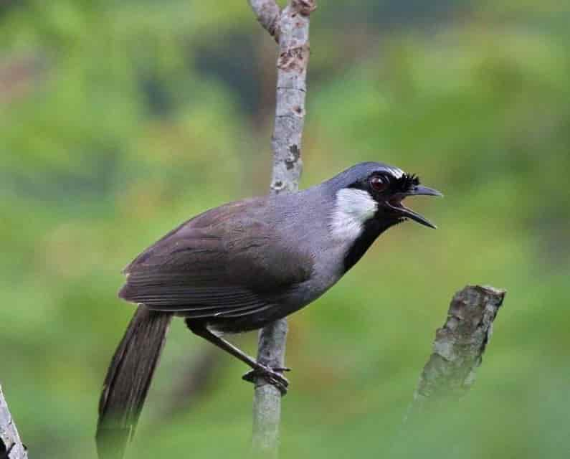
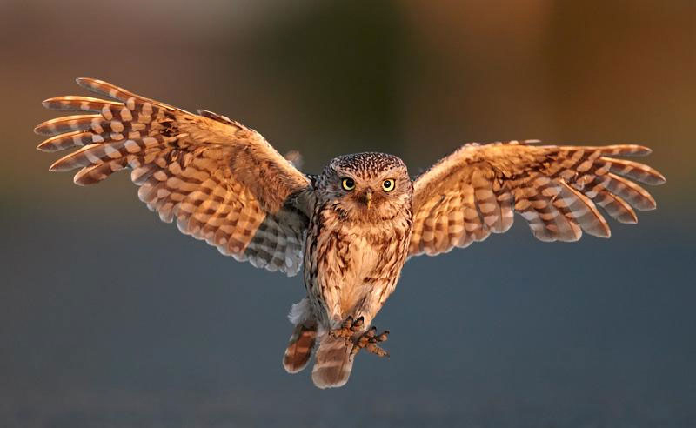
Nhịp độ chiếu sáng ngày và đêm ảnh hưởng đến hoạt động của nhiều loài động vật
Ăn ban ngày
Ăn ban đêm
Chim: Bìm bịp và gà cỏ ăn trước lúc mặt trời mọc
Chích chòe, chào mào, khướu ăn vào lúc mặt trời mọc
Chim: Vạc, diệc, xếu, cú mèo kiếm thức ăn vào ban đêm
Thú: Bò, dê, cừu
Thú: chồn, cáo, sóc

Slide 16
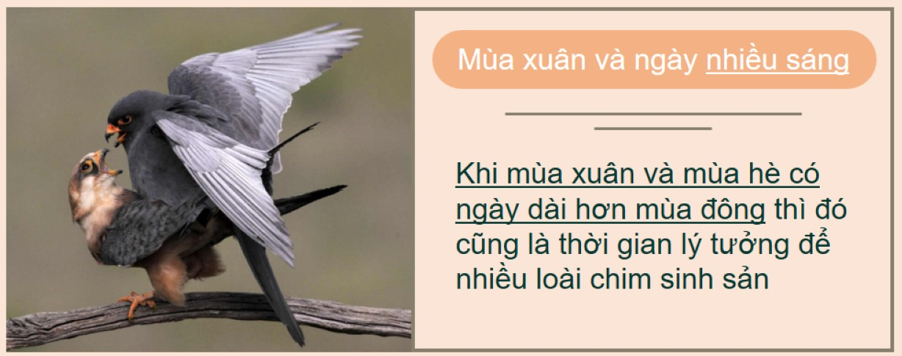
Ánh sáng ảnh hưởng đến sinh sản

Slide 17
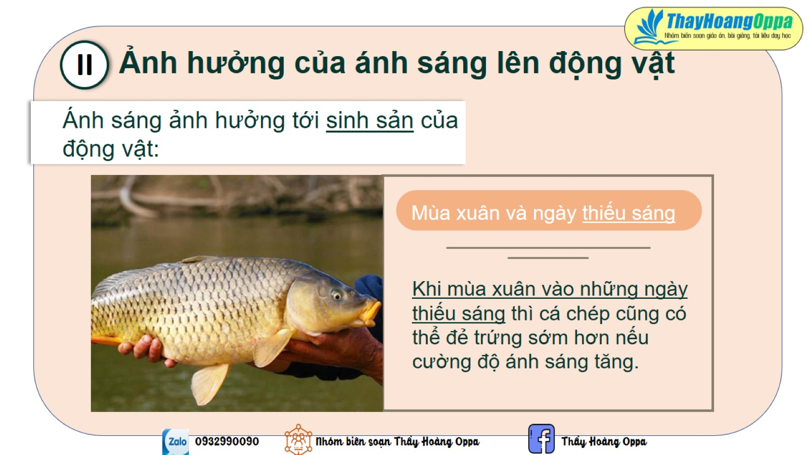
Ánh sáng ảnh hưởng đến sinh sản

Slide 18
- Ánh sáng ảnh hưởng tới đời sống động vật:
+ Tạo điều kiện cho động vật nhận biết các vật và định hướng di chuyển trong không gian.
+ Giúp động vật điều hoà thân nhiệt.
+ Ảnh hưởng tới hoạt động, khả năng sinh sản và sinh trưởng của động vật.

Slide 19
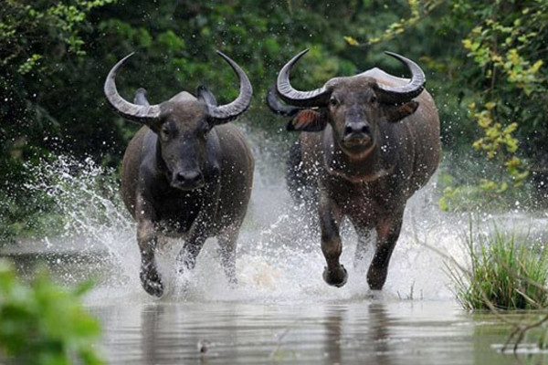
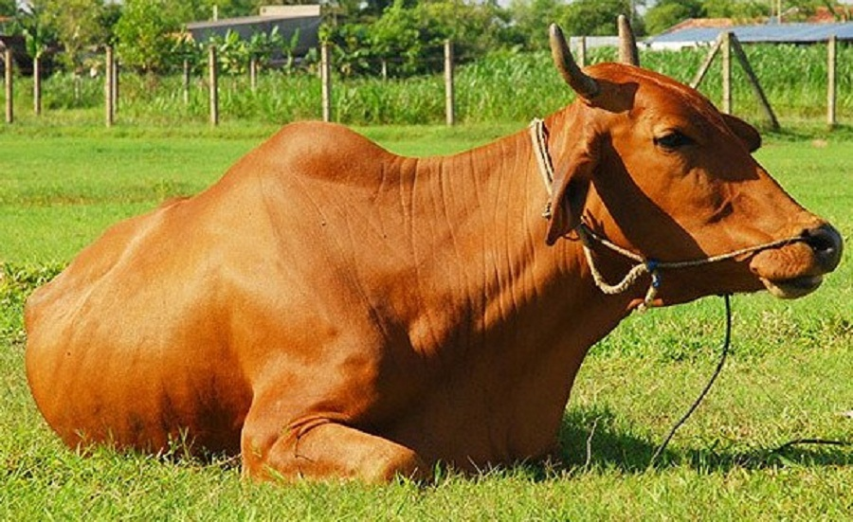

Slide 20
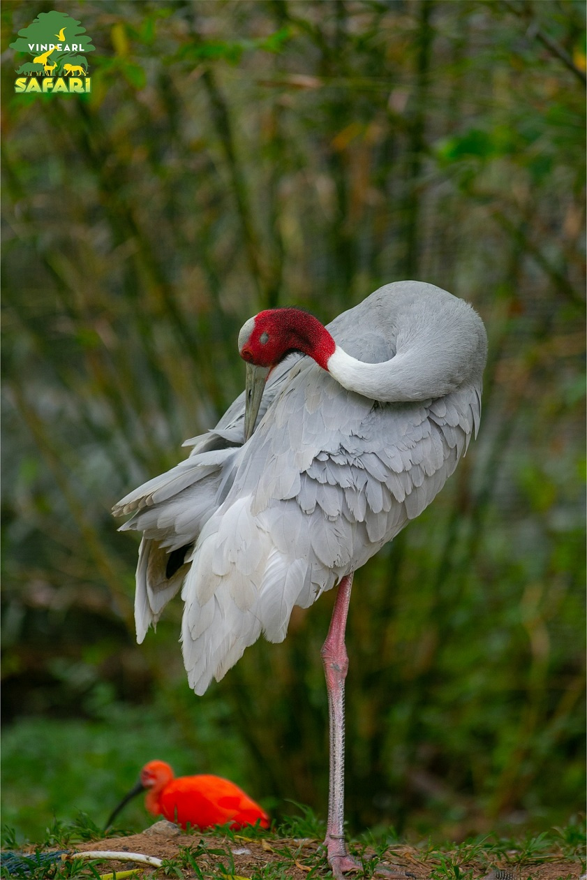
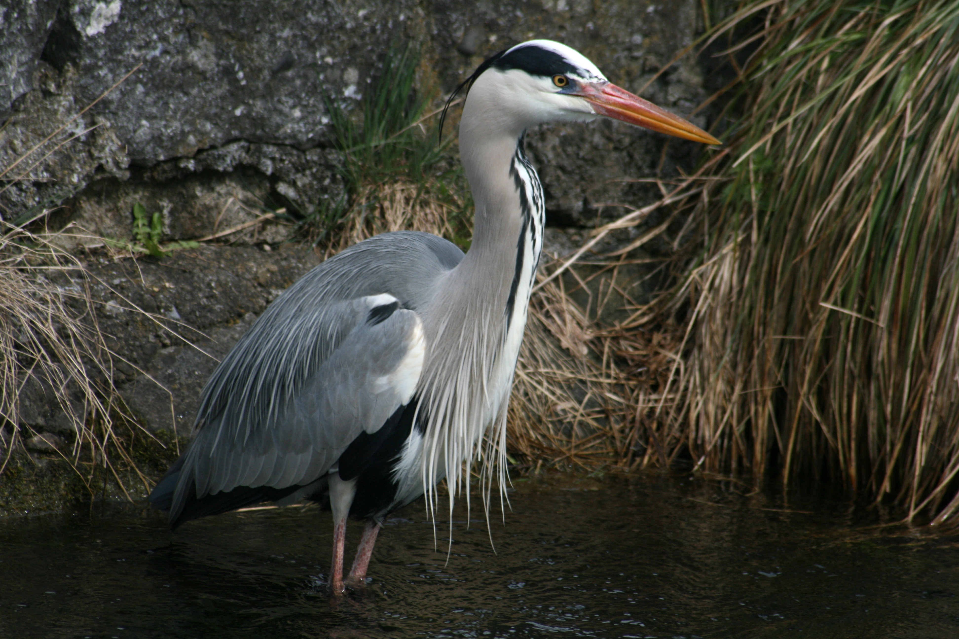
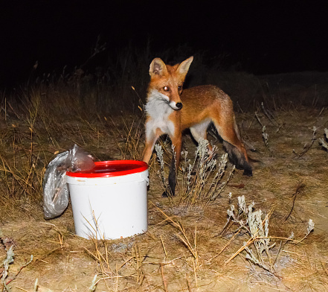
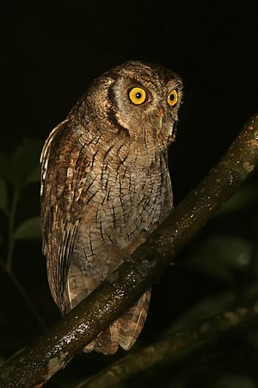

Slide 21
Động vật thích nghi điều kiện chiếu sáng khác nhau, người ta chia thành 2 nhóm động vật:
Nhóm động vật ưa sáng: Gồm những động vật hoạt động ban ngày
Nhóm động vật ưa tối: Gồm những động vật hoạt động ban đêm, sống trong hang, hốc đất hay dưới đáy biển.

